Slide 1

- IMAGINES LIONS -
YLPR-000172

Slide 2
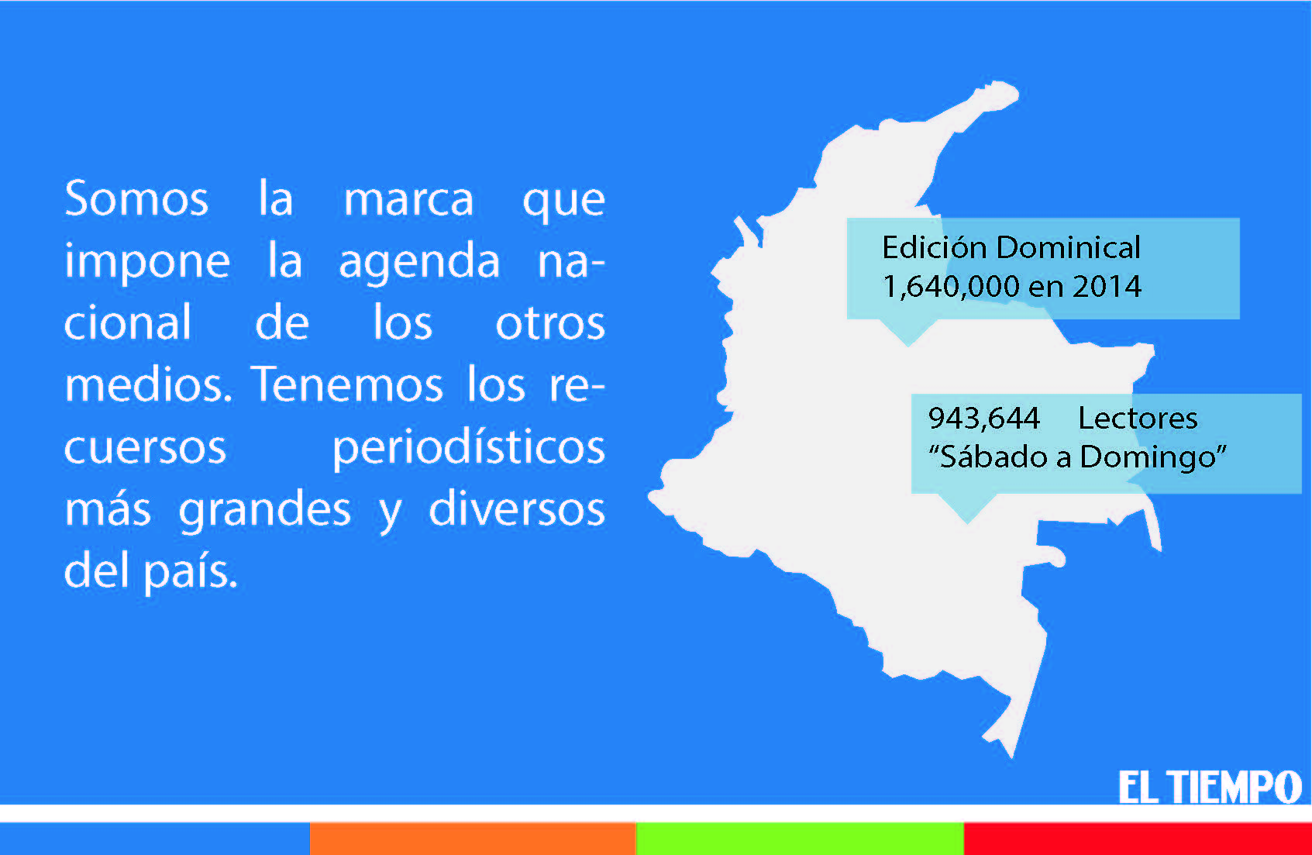

Slide 3
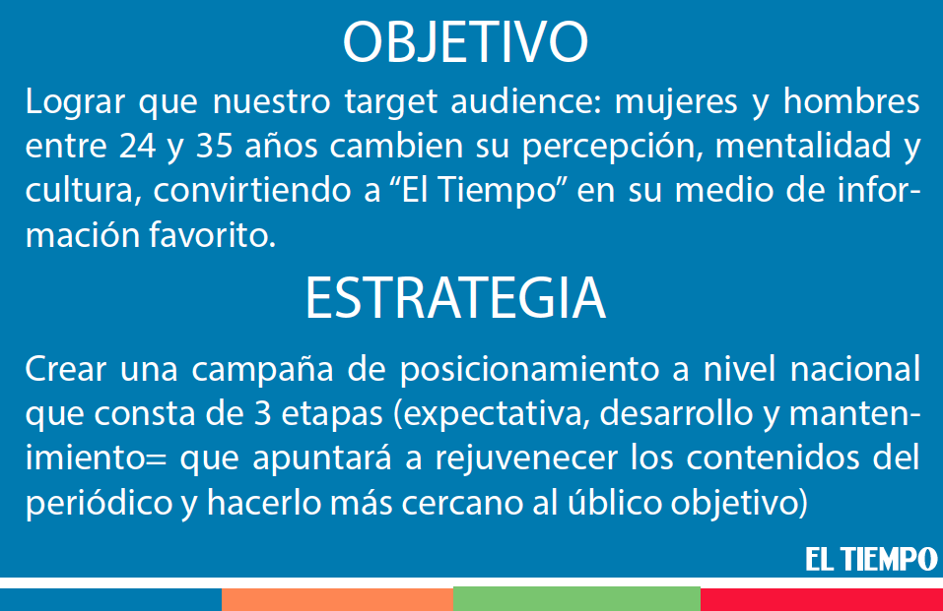

Slide 4

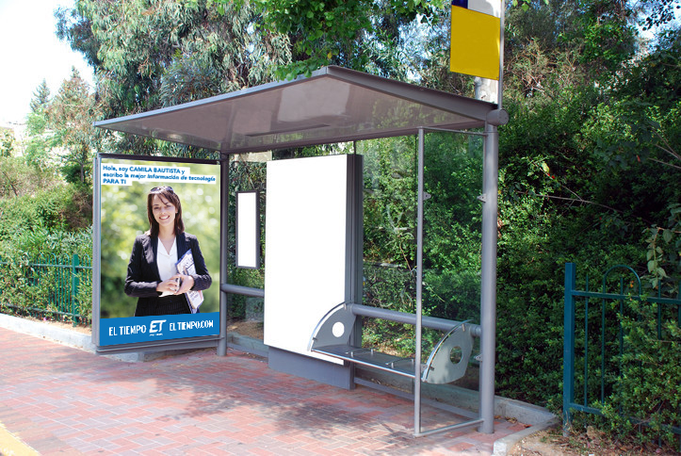

Slide 5

TÁCTICA | ACCIÓN
Realización de piezas publicitarias con el fin de posicionar la marca en las distintas regiones. | Poner fotos de los periodistas de El Tiempo en los Eucoles aledaños a universidade y sitios públicos de concurrencia de nuestro target con mensajes atractivos tales como: "Hola, soy Edgar Medina y escribo la mejor información de tecnología para ti / Todo lo que quieres saber sobre tu ciudad, yo te lo cuento. Entérate y has parte de la familia El Tiempo.
Crear un calendario mensual de los eventos más relevantes de las regiones del país. (Se publicará el primer domingo de cada mes) | Creación de concursos que premien mejor: Foto, video, infografía, entrevista, cubrimiento periodístico y publireportaje de lso eventos regionales. A los ganadores se les publicará la pieza en el periódico y/o medio digital por mes.
Buscar aliados que compartan el objetivo del proyecto. Empresas publico-privadas interesadas en promover la lectura y la democratización de la información en personas jóvenes. | Utilizar los sitios web de aliados o stakeholders para promover la estrategia de expectativa a través de presencia de marca en los home de las dos partes.

Slide 6
TÁCTICA | ACCIÓN
Crear sentido de pertenencia a través de la combinación de medio tradicional y alternativo. | Identificar aquellos/as periodistas que son de otras ciudades del país y hacen parte del Tiempo, para crear vinculos con los habitantes de su región a través de un hashtalk personalizado al final de cada firma, así mismo, en digital. Ejemplo: #TeLoCuentaElCosteñoDelTiempo
Implementación de medios tradicionales como canal de difusión del mensaje (expectativa) | Cuñas en emisoras aliadas y pautas en canales de televisión y medios impresos propios , con el fin de volver masivo el mensaje de expectativa. Ej: Haz parte de la innovación del diario tradicional colombiano
Alianzas universitarias | Ampliar las plazas de practicas profesionales en casa Editorial El Tiempo. Piezas publicitarias y de comunicación de El Tiempo en cartelas y espacios comunes de las universidades, donde se tenga información sobre los contenidos exclusivos del periódico y sus demás canales, así mismo, los beneficios de ser suscriptor al periódico.

Slide 7
TÁCTICA | ACCIÓN
Elaborar una campaña de divulgación y posicionamiento de marca a través de voz a voz, redes sociales y medios digitales donde El Tiempo tenga presencia. | Creación de workshops informativos e interactivos por parte de periodistas jóvenes especializados en las principales universidades del país, agrupando estudiantes de diferentes facultades. - Implementación de merchandising - Se obsequiará el periódico de ese día
Modificar las líneas de contenido de conocimiento, así otorgándole un estilo diferente a la información. | Creación de contenidos frescos, interesantes y modernos dando a concoer la doble cara de la noticia y cómo ésta ejerce influencia en la vida de los lectores. - Hacer atractivo cada contenido de las diferentes secciones, brindando el valor único que caracteriza al Tiempo. (Análisis, variedad de fuentes, investigación, seriedad y objetividad)
Adoptar las mejores prácticas medioambientales . | - Cambiar el material de impresión por papel ecológico. - Dedicar ediciones dominicales a dar consejos e información sobre prácticas responsables con el medio ambiente. Así mismo, culturizar al publico objetivo sobre el campo y la agricultura de nuestro país, para crear sentido de pertenencia hacia la tierra y nuestros productos, ya que este tema está olvidado.

Slide 8
TÁCTICA | ACCIÓN
Implementación de actividades BTL | Diseñar y alquilar bicicletas brandeadas con estilo clásico para ser utilizadas los domingos en las ciclovías de las ciudades; las persona que las manejarán tendrán camisetas con el hashtag de la campaña . EJ: #ApoyoLoTradicional #TodoLoQueSomosParaLosJóvenes
Crear suscripciones personalizadas | Creación de un “menú” de beneficios para los nuevos suscriptores, los cuales podrán escoger qué tipo de información adicional quieren que les llegue con el periódico. (qué revista, descuentos, boletas y demás sobre un área en especifico. Ej: deportes, descuentos en entradas a partidos de fútbol. Música: descuentos en conciertos Publicar columnas de opinión escritas por cantantes, deportistas presentadores y artistas jóvenes sobre temas escogidos a su consideración.

Slide 9

xsn

